Slide 1
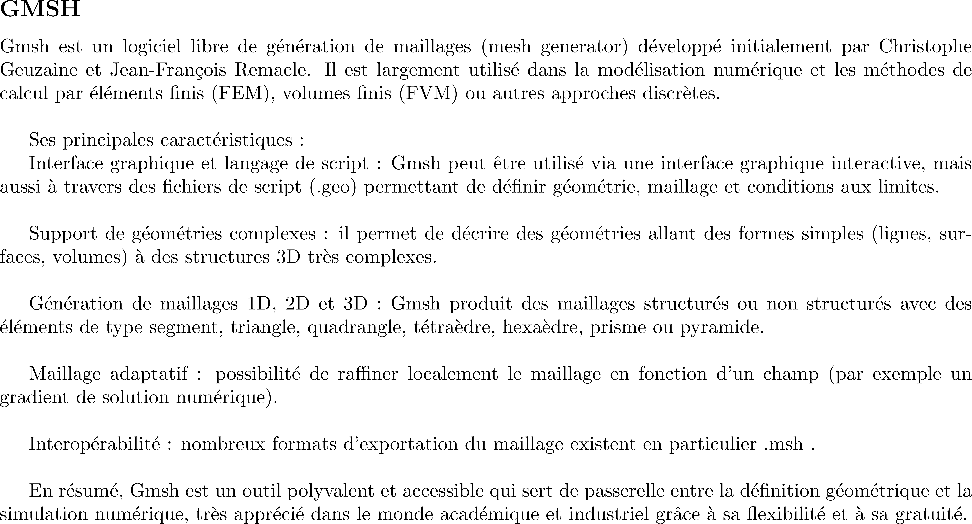

Slide 2
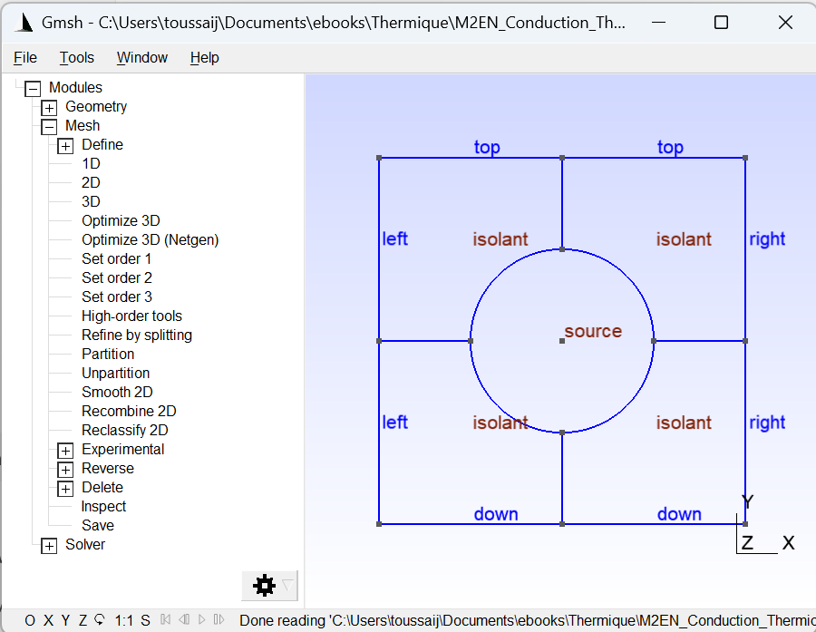
Exemple de script geo pour décrire la géométrie
Physical Surface("source", 17) = {5};
Physical Surface("isolant", 22) = {2, 1, 4, 3};
Physical Curve("left", 18) = {10, 11};
Physical Curve("down", 19) = {12, 5};
Physical Curve("right", 20) = {7, 6};
Physical Curve("top", 21) = {9, 8};
Script (.geo) pour décrire la géométrie
cl1 = 0.05; cl2 = 0.05; cl3 = 0.05;
L = 1;
R=0.5;
Point(1) = {0, 0, 0, cl1};
Point(2) = {+R, 0, 0, cl1};
…
Point(13) = {+0, -L, 0, cl2};
Circle(1) = {2, 1, 4};
…
Circle(4) = {5, 1, 2};
Line(5) = {13, 7};
…
Line(16) = {5, 13};
Curve Loop(1) = {13, 7, 8, -14, -1};
Plane Surface(1) = {1};
…
Curve Loop(5) = {2, 3, 4, 1};
Plane Surface(5) = {5};

Slide 3
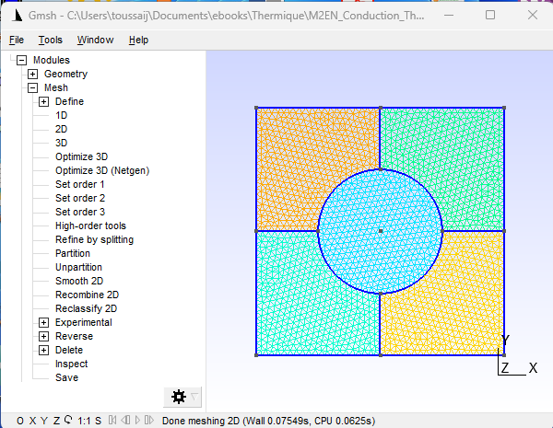
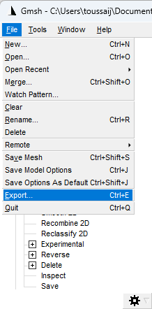
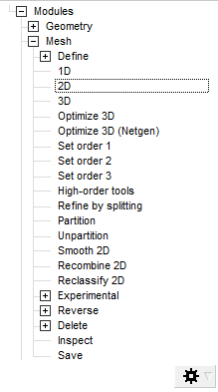

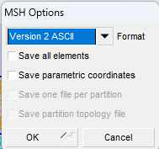
Maillage conforme en triangles et segments

Slide 4
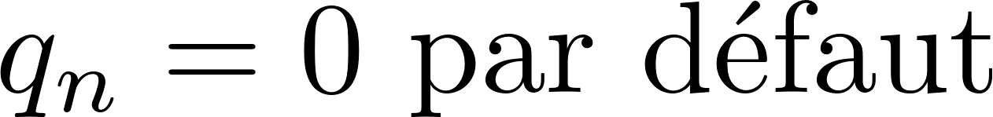
from FV_lib.struct import Struct
def assign_BCs(cfd):
"""
ASSIGN_BCS - Assigne les conditions aux limites de Dirichlet et de robinn
"""
# Dictionnaire pour les conditions de Dirichlet : clé = nom de région, valeur = scalaire
cfd.dirichlet_map = {}
# Exemples de conditions de Dirichlet (commentés comme dans l'original)
# cfd.dirichlet_map['left'] = Struct(Td = lambda x, y: 300)
# cfd.dirichlet_map['right'] = Struct(Td = 500)
# Dictionnaire pour les conditions de Robin
cfd.robin_map = {}
cfd.robin_map['top'] = Struct(hcv=10, Ta=300)
cfd.robin_map['down'] = Struct(hcv=10, Ta=300)
# Dictionnaire pour les conditions de Stefan
cfd.stefan_map = {}
cfd.stefan_map['top'] = Struct(eps=0.8, Tsur=350)
cfd.stefan_map['down'] = Struct(eps=0.8, Tsur=350)
return cfd
Assign_BCs : CONDITIONS AUX LIMITES

Slide 5
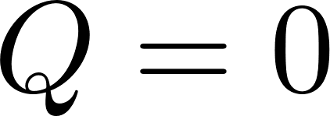
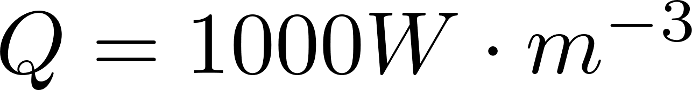
Assign_properties : PROPRIETES PHYSIQUES
from FV_lib.struct import Struct
def assign_properties(cfd):
"""
Assigne les propriétés des matériaux aux régions du maillage CFD
Args:
cfd: objet Struct contenant les données du maillage
Returns:
cfd: objet Struct avec les propriétés assignées
"""
# Dictionnaire pour les propriétés : clé = nom de région, valeur = dict des propriétés
cfd.properties_map = {}
# Définition des propriétés par région
cfd.properties_map['isolant'] = Struct(K=60, Q = lambda x, y: 0)
cfd.properties_map['source'] = Struct(K=240, Q = lambda x, y: 1000)
...
return cfd

Slide 6
solve_linear_system : SOLVEUR LINEAIRE
from FV_lib.struct import Struct
import numpy as np
import scipy.sparse.linalg
from scipy.sparse import csr_matrix
from FV_impl.matrix import build_diffusion_matrix, apply_BCs_to_diffusion,
apply_periodic_BCs_to_diffusion_matrix
def solve_linear_system(cfd):
"""
Résout le système linéaire et stocke la solution dans cfd.T
""«
print(f"\nMatrice de diffusion construite:")
print(f" - Taille: {cfd.MD.shape}")
print(f" - Éléments non-nuls: {cfd.MD.nnz}")
print(f" - Sparsité: {cfd.MD.nnz / (cfd.MD.shape[0] * cfd.MD.shape[1]) * 100:.2f}%")
# Résolution du système linéaire
cfd.T = scipy.sparse.linalg.spsolve(cfd.MD, cfd.VD + cfd.VQ)
return cfd

Slide 7
def solve_nonlinear_system(cfd, Tguess=300):
"""
Résout le système non-linéaire et stocke la solution dans cfd.T
"""
cfd.T = Tguess*np.ones(len(cfd.cell))
Told = cfd.T.copy()
niter, rtol = 0, 1e-8
while True:
niter +=1
# Construit la matrice de diffusion
cfd = build_diffusion_matrix(cfd)
# Applique les conditions aux limites Dirichlet ou Robin
cfd = apply_BCs_to_diffusion(cfd)
# Résolution du système linéaire
cfd.T = scipy.sparse.linalg.spsolve(cfd.MD, cfd.VD + cfd.VQ)
print(f'Temperature min : {np.min(cfd.T)} max : {np.max(cfd.T)}')
err = np.linalg.norm(cfd.T-Told, ord=np.inf)/np.linalg.norm(Told, ord=np.inf)
if abs(err) < rtol: break
Told = cfd.T.copy()
print(f"nombre d'itérations : {niter}")
return cfd
solve_nonlinear_system :
SOLVEUR NON-LINEAIRE

Slide 8
if __name__ == "__main__":
cfd = Struct()
try:
cfd.mesh_name = select_file()
cfd = read_gmsh_msh(cfd)
# Affiche le maillage et les régions surfaciques
plot_regions(cfd)
# Affiche les cellules
plot_cells(cfd)
# Définit les propriétés physiques par région
cfd = assign_properties(cfd)
# Définit les conditions aux limites
cfd = assign_BCs(cfd)
# Construit le vecteur source
cfd = build_source_vector(cfd)
py_FV_main : principal (1/2)

Slide 9
# Résout le système linéaire
cfd = solve_nonlinear_system(cfd)
# Représente les données brutes
plot_raw_sol(cfd)
# Représente les données lissés et isovaleurs
plot_smoothed_sol(cfd)
# Trace le profil de température de [xmin, 0] à [xmax, 0]
cutline(cfd, 100, 0, cfd.ymin, 0, cfd.ymax)
except Exception as e:
print(f"Erreur lors de la lecture du maillage: {e}")
import traceback
traceback.print_exc()
py_FV_main : principal (2/2)

Slide 10
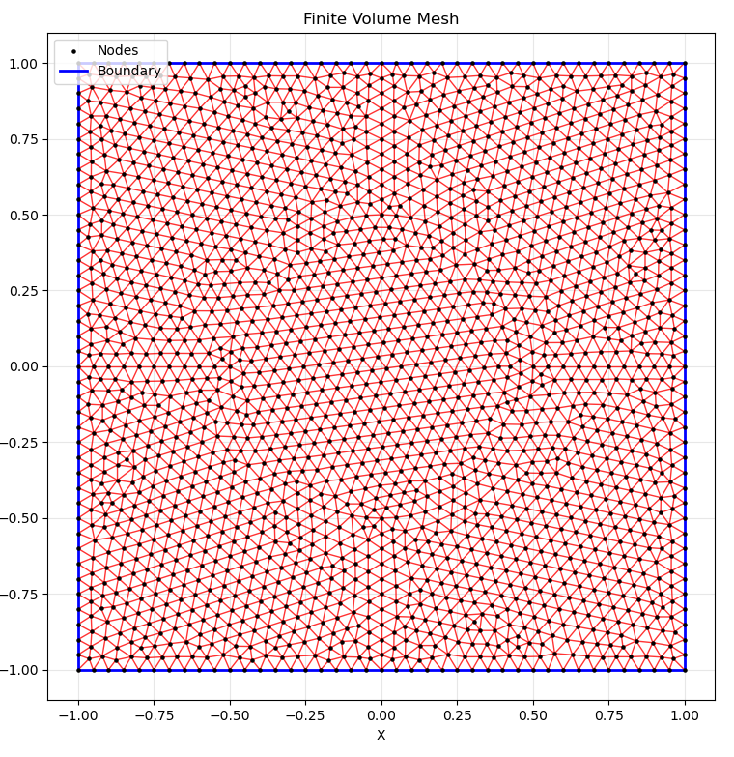
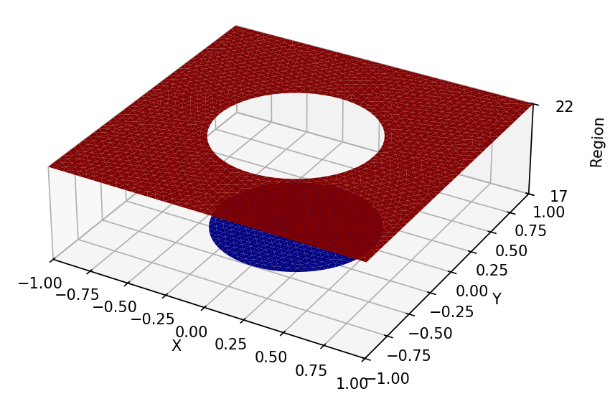
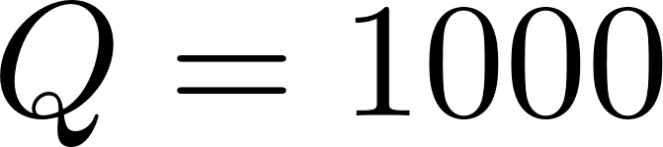
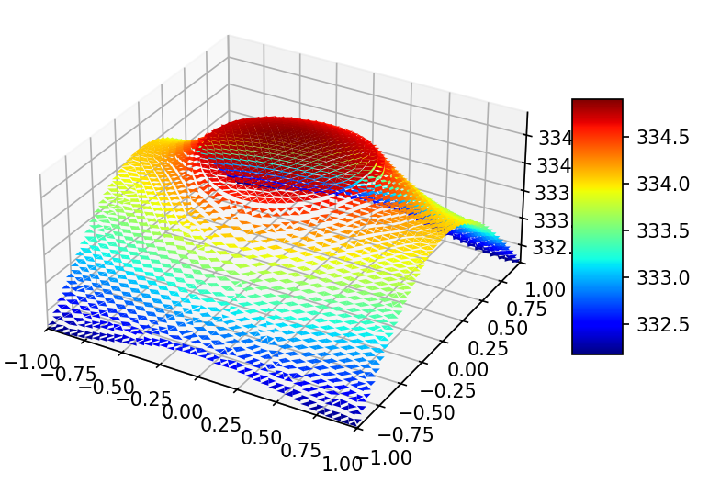
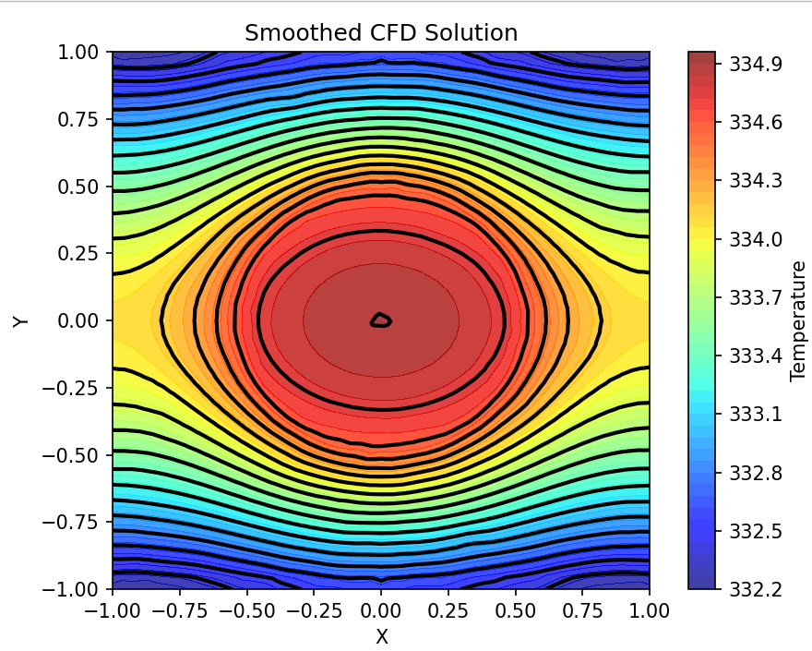
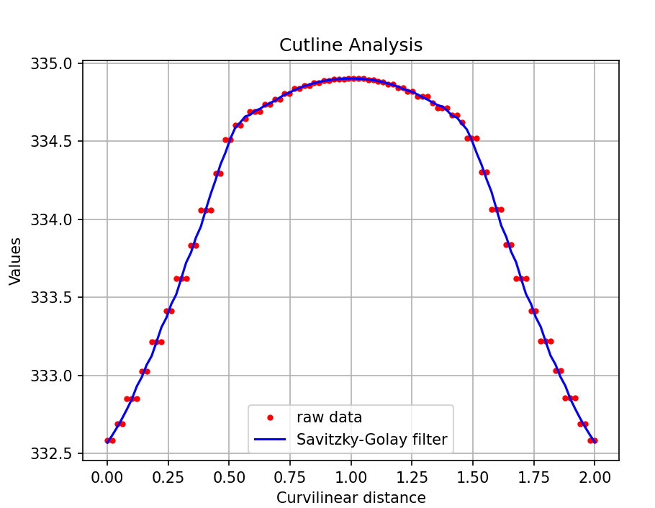
Simulation de la température
Résultats bruts
Résultats bruts
Résultats filtrés + isothermes
Evolution selon Oy

